Slide 1
Proceso de Toma de Decisiones
Es el proceso por medio del cual se obtiene como resultado una o más decisiones con el propósito de dar solución a una situación. Pueden participar uno o más actores y se elige entre varias alternativas.
Para ello, la persona involucrada ha de:
Valorar las consecuencias positivas y negativas de cada alternativa elegida a corto, medio y largo plazo.
Estimar el grado de probabilidad de ocurrencia de las consecuencias de cada alternativa.
Desechar las alternativas menos idóneas o inviables, nos quedamos las más viables para conseguir los objetivos y se valoran más detenidamente. Por último, se escogen aquellas que resulten más apropiadas.

Slide 2
Proceso de Toma de Decisiones
Identificar y analizar el problema
Encontrar el problema y reconocer que se debe tomar una decisión para llegar a la solución de este. El problema puede ser actual, o potencial, porque se estima que existirá en el futuro.
Ejemplo: hemos identificado el problema de que el proveedor que teníamos ha disminuido la calidad de sus productos y, por tanto, se hace necesario buscar un nuevo proveedor, y tomar la decisión de qué proveedor elegir entre todas las alternativas posibles.

Slide 3
Proceso de Toma de Decisiones
Identificar los criterios de decisión y ponderarlos
Aquellos aspectos que son relevantes al momento de tomar la decisión, es decir aquellas pautas de las cuales depende la decisión que se tome.
Ejemplo: una vez que hemos determinado la necesidad de contar con un nuevo proveedor, determinamos que los criterios que vamos a utilizar para poder elegir al nuevo proveedor serán el precio, la calidad del producto, las facilidades de pago, y los plazos de entrega.

Slide 4
Proceso de Toma de Decisiones
Definir la prioridad para atender el problema
La definición de la prioridad se basa en el impacto y en la urgencia que se tiene para atender y resolver el problema.
Ejemplo: una vez que hemos determinado los criterios que vamos a utilizar para elegir al nuevo proveedor, pasamos a ponderarlos, dándole al criterio más importante el valor de 10, por ejemplo, al criterio precio le damos un 7, al de calidad un 10, al de facilidades de pago un 6, y al de plazos de entrega un 8.

Slide 5
Proceso de Toma de Decisiones
Generar las alternativas de solución
Consiste en desarrollar distintas posibles soluciones al problema. Cuantas más alternativas se tengan va ser mucho más probable encontrar una que resulte satisfactoria. Técnicas tales como la lluvia de ideas, las relaciones forzadas, la sinéctica (obtención de una solución creativa a partir del trabajo de un grupo entrenado.), etc. son necesarias en esta etapa en la cual es importante la creatividad.
Ejemplo: para determinar a los proveedores que vamos a considerar como alternativas, buscamos en las páginas amarillas, buscamos en Internet, consultamos con los trabajadores de la empresa, cartas de referencias etc. Y luego, una vez hecho una pre selección en donde descartemos a los que no cumplan con los principales requisitos, elaboramos una lista con las alternativas que nos hayan quedado.

Slide 6
Proceso de Toma de Decisiones
Evaluar las alternativas
Se trata de un estudio detallado de cada una de las posibles soluciones que se generaron para el problema, es decir mirar sus ventajas y desventajas, de forma individual con respecto a los criterios de decisión, y una con respecto a la otra, asignándoles un valor ponderado.
Ejemplo: para el proveedor A, en el criterio de precio le damos una calificación de 10 (pues tiene muy buenos precios), en calidad le damos un 5 (pues su productos no son de muy buena calidad, pero tampoco son de mala calidad), en facilidades de pago le damos un 8 (pues nos dan buenos créditos comerciales), y en plazos de entrega un 2 (pues demoran mucho en entregar los pedidos). Lo mismo con los demás proveedores:

Slide 7
Proceso de Toma de Decisiones
Elección de la mejor alternativa
En este paso se escoge la alternativa que según la evaluación va a obtener mejores resultados para el problema. Existen técnicas (por ejemplo, análisis jerárquico de la decisión) que nos ayudan a valorar múltiples criterios.
Ejemplo: una vez evaluado a los proveedores propuestos, pasamos a seleccionar el proveedor B ya que es el que obtuvo la mayor calificación.

Slide 8
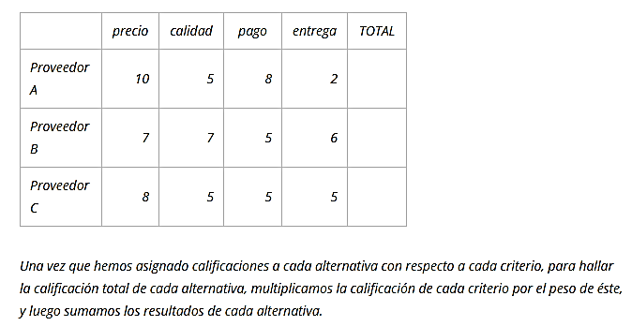
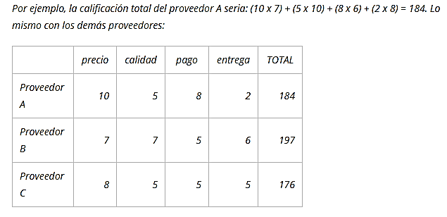
Evaluar las alternativas

Slide 9
Proceso de Toma de Decisiones
Aplicación de la decisión
Poner en marcha la decisión tomada para así poder evaluar si la decisión fue o no acertada. La implementación probablemente derive en la toma de nuevas decisiones, de menor importancia.
Ejemplo: una vez elegido al nuevo proveedor, pasamos a comunicar la decisión a todo el personal afectado, y luego pasamos a hacer contacto con el proveedor y firmar el contrato correspondiente.

Slide 10
Proceso de Toma de Decisiones
Evaluación de los resultados
Después de poner en marcha la decisión es necesario evaluar si se solucionó o no el problema, es decir si la decisión está teniendo el resultado esperado o no. Si el resultado no es el que se esperaba se debe mirar si es por que debe darse un poco más de tiempo para obtener los resultados o si definitivamente la decisión no fue la acertada, en este caso se debe iniciar el proceso de nuevo para hallar una nueva decisión.
Ejemplo: una vez que ya estamos trabajando con el nuevo proveedor, evaluamos constantemente su desempeño, por ejemplo, nos aseguramos de que mantenga la calidad de sus productos, que entregue los pedidos a tiempo, que cumpla con las condiciones pactadas, etc.

Slide 11
Tipos de Decisiones
Por su importancia o jerarquía
Estratégicas: En el escalón más alto de importancia están las decisiones que pueden comprometer el futuro de la empresa, es decir, aquellas que ponen en juego la supervivencia, el desarrollo y el crecimiento del negocio. Por lo general, son decisiones de riesgo, únicas e irrepetibles, por lo que requieren un análisis pormenorizado. Así, resultan indelegables y, aun cuando el negocio crezca, es imprescindible que se mantengan en cabeza de los dueños, emprendedores o directivos de más alto nivel. Ejemplos de estas decisiones clave: a qué actividad dedicarse, en qué mercado operar, cómo competir, qué productos o servicios vender, dónde y cuándo abrir sucursales, cuánto dinero invertir, cuánto endeudarse, entre otras.

Slide 12
Tipos de Decisiones
Por su importancia o jerarquía
Tácticas: Se trata de decisiones que, si bien tienen impacto en el desarrollo del negocio, no comprometen su futuro. Suelen desprenderse de las decisiones estratégicas y, por lo tanto, pueden delegarse en profesionales o personal calificado (encargados, gerentes, responsables de área, etc.). Algunas decisiones tácticas habituales en una pyme: cómo organizar los turnos de trabajo, a qué proveedores comprarles, a quién contratar, cómo distribuir el local u oficina, con qué bancos operar, qué promociones ofrecer a los clientes, etc.
Indican cómo instrumentar las Actividades.

Slide 13
Tipos de Decisiones
Por su importancia o jerarquía
Operativas: En el día a día del negocio aparecen innumerables situaciones en las que hay que elegir cursos de acción alternativos. Puede tratarse de decisiones relativamente simples, decisiones acerca de temas menores o decisiones más complejas pero que se repiten con frecuencia y pueden programarse: organización diaria, atención a clientes, horarios de trabajo, trámites, orden de tareas de producción, pequeñas compras, etc.

Slide 14
Tipos de Decisiones Por su Estandarización
Por su Estandarización o Método
1) No Programadas o No Estructuradas
Son decisiones que se toman ante problemas o situaciones que se presentan con poca frecuencia, o aquellas que necesitan de un modelo o proceso específico de solución.
No están cubierta por políticas, procedimientos o reglas.
Se toman en el nivel superior de la estructura.
Utilizan Sistemas de Información Ejecutivo.
Ejemplos:
Si la competencia empieza a actuar en nuestra zona, debe decidirse qué acciones tomar para neutralizar su accionar y mantener el mercado.
Lanzamiento de un nuevo producto al mercado.
Cómo mejorar las relaciones con la comunidad.

Slide 15
Tipos de Decisiones
Por su Estandarización o Método
2) Programadas o Estructuradas
Son las que enfrentan situaciones rutinarias, que se repiten en el tiempo. Se definen Políticas, procedimientos o reglas para aplicar en situaciones similares, fijados en los Manuales de Procedimientos.
La persona que toma este tipo de decisión no tiene la necesidad de diseñar ninguna solución, sino que simplemente se rige por la que se ha seguido anteriormente.
En casos extremos, ni siquiera es necesaria la intervención humana, aunque no es lo habitual.
Se toman en general, en el nivel operativo de la estructura.
Utilizan los Sistemas de Información Transaccionales
Por ejemplo, los gerentes rara vez tienen que preocuparse por la parte salarial de un empleado recién contratado porque, por regla general, las organizaciones cuentan con una escala de sueldos y salarios para todos los puestos. Existen procedimientos rutinarios para tratar problemas rutinarios.

Slide 16
Tipos de Decisiones
Por su Estandarización o Método
3) Semiestructuradas
Son aquellas que tienen una parte estructurada y otra No.
Sólo una parte del problema tiene respuesta clara proporcionada por un procedimiento aceptado.
La otra parte contiene aspectos inciertos que necesitan ser valorados.
Se toman al Nivel Táctico, intermedio de la estructura.
Se usan tanto STP, como Sistemas de control y los SSD.
Un ejemplo de lo anterior lo encontramos en los casos de ascensos de personal, ya que algunos factores están predeterminados y otros no.???

Slide 17
Tipos de Decisiones
Decisión según el número de quienes la toman
Decisión colectiva
Se dice que la decisión colectiva tiene el potencial de ser mejor en comparación con la individual, por contar con mayor contrastación de puntos de vista, lo que la acerca más a la realidad. Sin embargo, los estudios revelan que puede conllevar también a las peores decisiones por una distorsión producida en el juicio del grupo.
Decisión caótica. Es la que surge de la falta de liderazgo. La turba puede verse influida momentáneamente por alguien o algo y tomar un determinado rumbo, seguramente errado.
Decisión mágica. Sale de un acto de fe del grupo, con poco sustento, algo que apunta a un ideal del tipo: “nuestra meta este año es cambiar la cultura de la empresa”.
Decisión autoritaria. Surge de un grupo donde la mayoría se va a hacer eco del líder en forma acrítica. Son participantes “de relleno”. Para evitar esto el líder debe crear una “cultura de la verdad”.
Decisión por mayoría. Es la que se toma en forma dividida, “ganando” los más contra los menos. Su desventaja es que la minoría puede tener la razón.

Slide 18
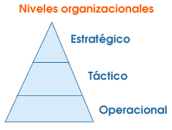
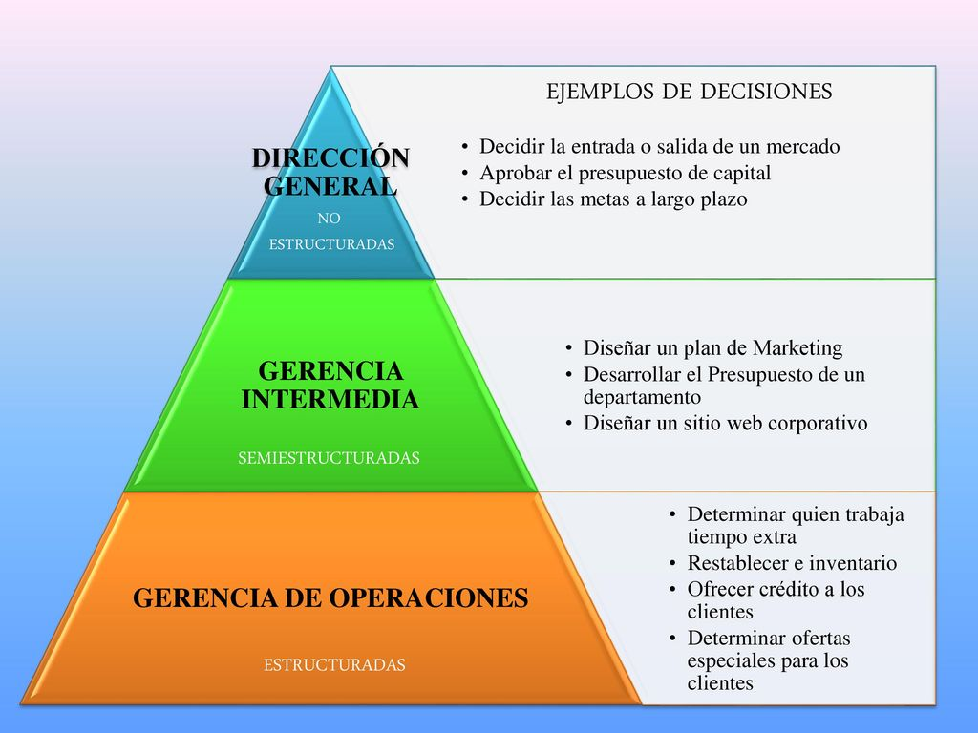

Slide 19
